Slide 1

Cálculo da determinante de uma matriz
Paula Magalhães Alves
Matrícula 515369
Profa. Nilma Rodrigues Alves
Programação Orientada a Objetos

Slide 2
MATRIZ
Tabelas com linhas e colunas onde “m” representa o número de linhas e “n” o número de colunas.
MATRIZ QUADRADA
A matriz quadrada é aquela que possui o mesmo número de linhas e colunas.
DETERMINANTE DE MATRIZ
Função que a transforma a matriz em um número real.

Slide 3
MATRIZ 1X1
Determinante terá o seu valor numérico sempre igual ao seu elemento
A = [a11]
MATRIZ 2X2
Determinante será a diferença entre o produto dos elementos da diagonal principal pelo produto dos elementos da diagonal secundária.
A= |a11 a12|
|a21 a22|
MATRIZ 3X3 ou de ordem superior
Aplicar a Regra de Sarrus ou o Teorema de Laplace

Slide 4
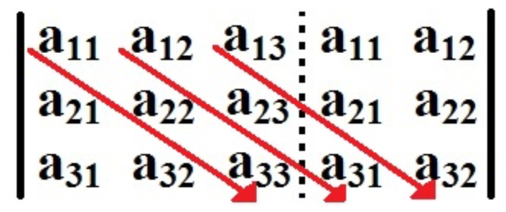
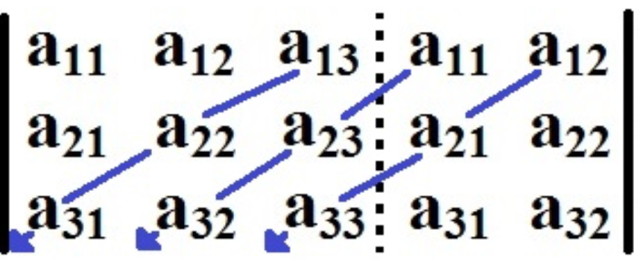
TEOREMA DE SARUS
det Aprincipal= a11 * a22 * a33 + a12 * a23 * a31 + a13 * a21 * a32
det Asecundaria= a13 * a22 * a31 – a11 * a23 * a33 – a12 * a21 * a33
det A= det Aprincipal - detAsecundaria

Slide 5
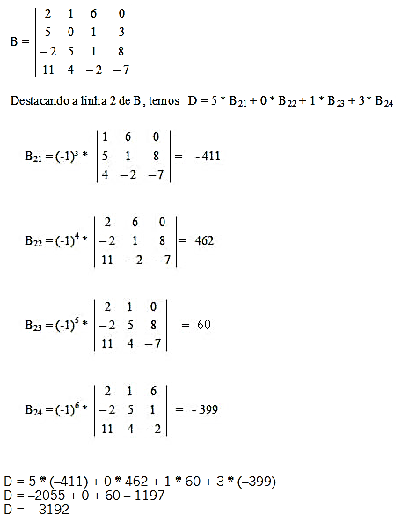
TEOREMA DE LAPLACE

Slide 6
APLICAÇÕES
Resolver equações com muitas variáveis.
Cálculo da área de um triângulo situado no plano cartesiano, quando são conhecidas as coordenadas dos seus vértices;
Organizar dados;
A resolução do monitor (por ex: 600x800) nada mais é do que uma matriz de pixels, com 600 linhas por 800 colunas

Slide 7
REFERÊNCIA BIBLIOGRÁFICA
http://www.brasilescola.com/matematica/propriedades-dos-determinantes.htm
http://www.brasilescola.com/matematica/teorema-laplace.htm
http://www.infoescola.com/matematica/calculo-do-determinante-de-uma-matriz-quadrada/
https://pt.wikipedia.org/w/index.php?title=Matriz_inversa&mobileaction=toggle_view_desktop
https://pt.wikipedia.org/w/index.php?title=Grandeza_escalar&mobileaction=toggle_view_desktop
http://www.brasilescola.com/matematica/regra-sarrus.htm

